Slide 1


Slide 2
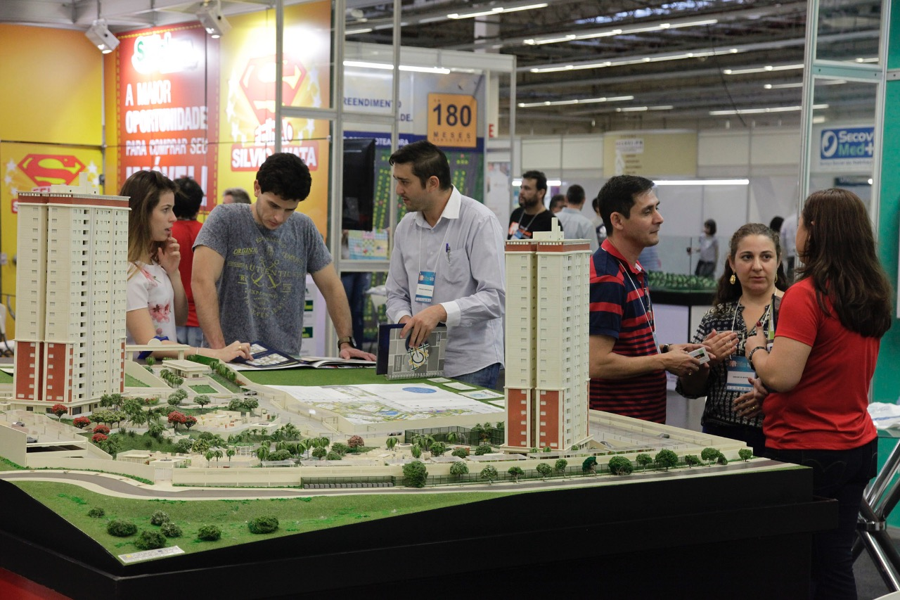
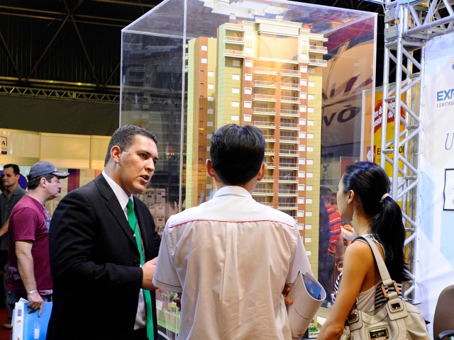
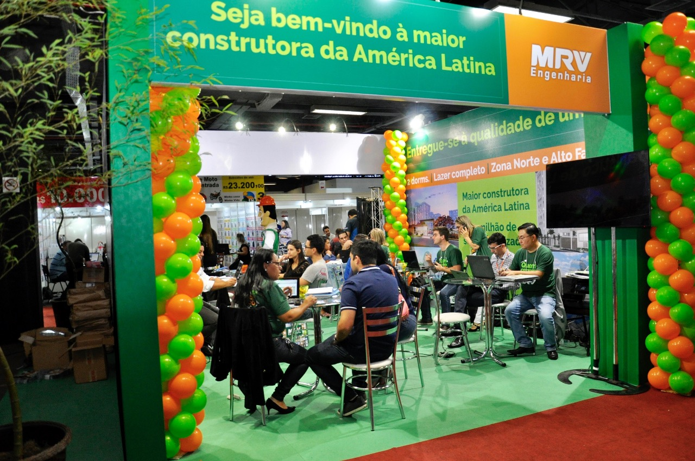

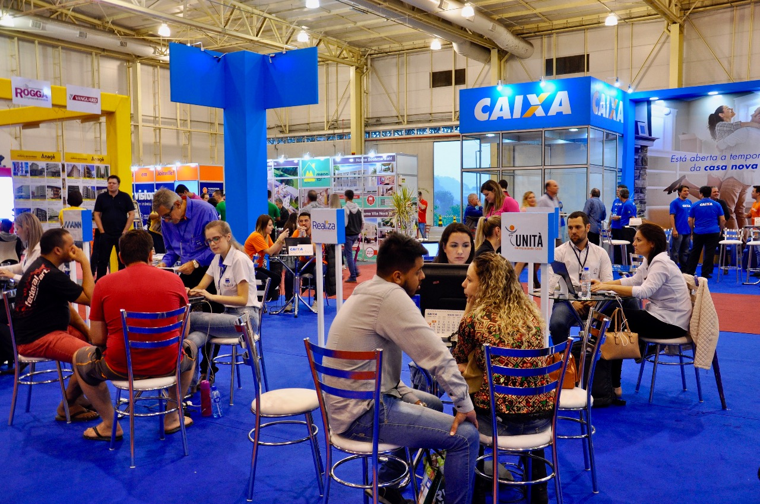
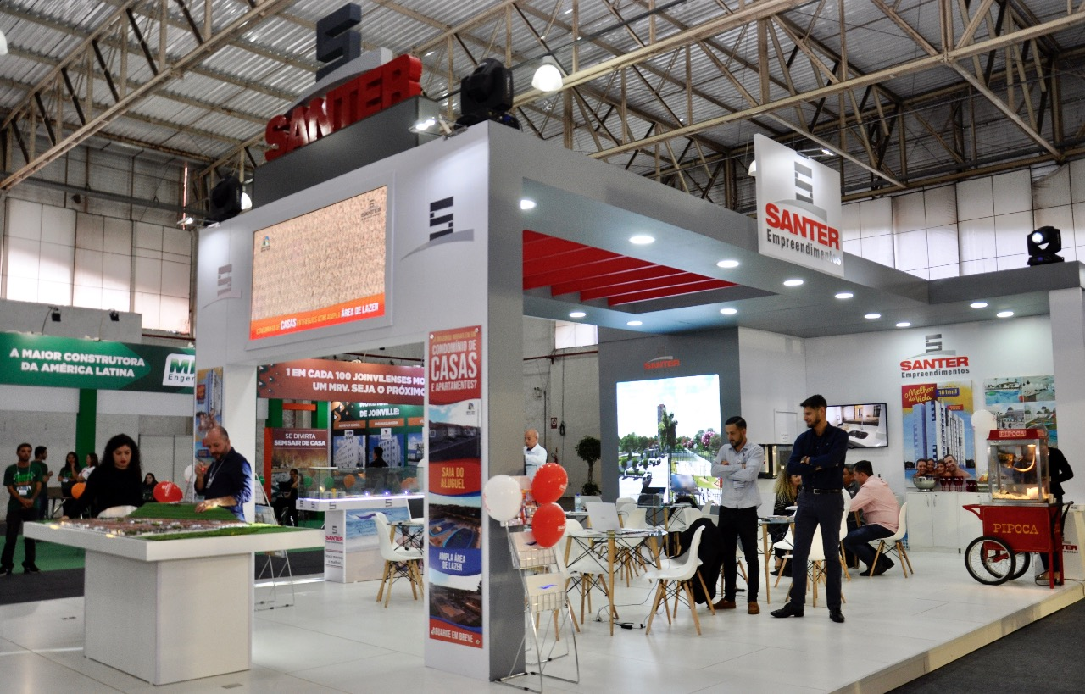
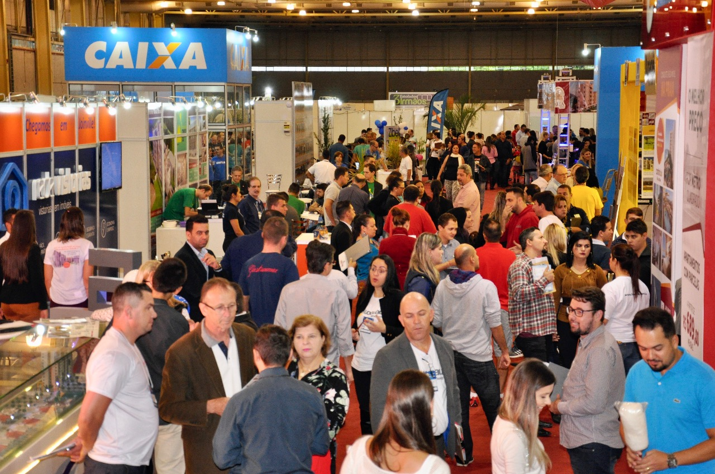
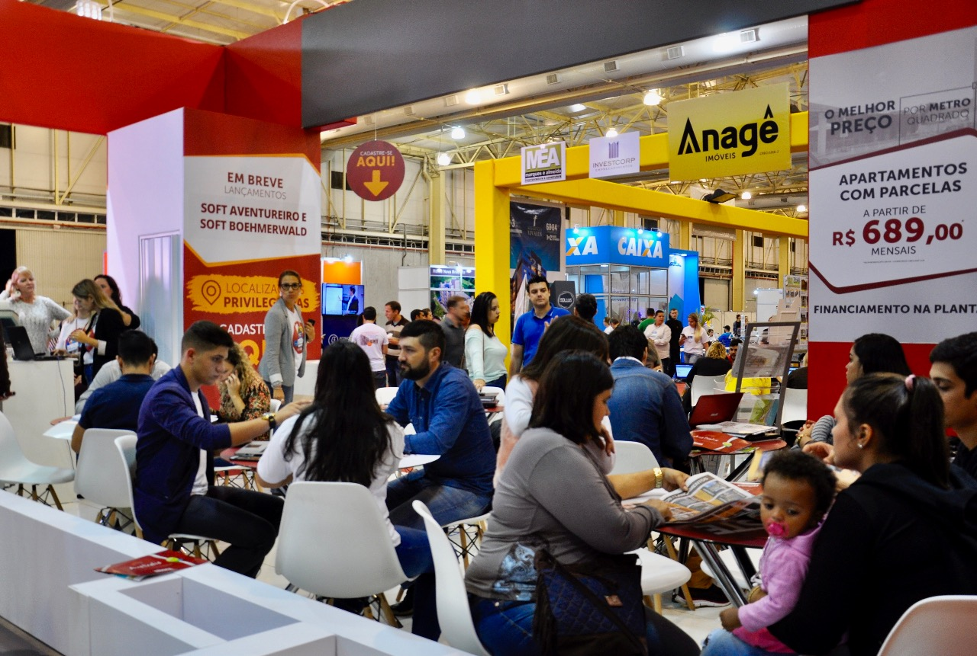
Portfolio de Organização de Feira de Imóveis
A Tasa Eventos organiza Feiras de Imóveis da Caixa desde 2005 nas cidades de Maringá (2005 a 2017),
Londrina (2006 a 2017), Joinville (2016 a 2019) e Porto Velho-RO (2019)

Slide 3

Porque participar da
Feira Digital de Imóveis de Santa Catarina
Possibilita novos canais de vendas
Construção de uma marca
Público alvo: a Feira Digital possibilita que o expositor concentre seu trabalho de venda para potenciais compradores
O visitante da Feira Digital de Imóveis de SC encontra num único site diversas opções de investimento
O visitante poderá simular o financiamento com os correspondentes Caixa

Slide 4

Porque participar da
Feira Digital de Imóveis de Santa Catarina
Feirão da Casa Própria On Line
Redução da taxa de juros PF para 6,25% ao ano + TR
Carência de 6 meses em novos contratos PF para imóveis novos (até 30 de dezembro)

Slide 5

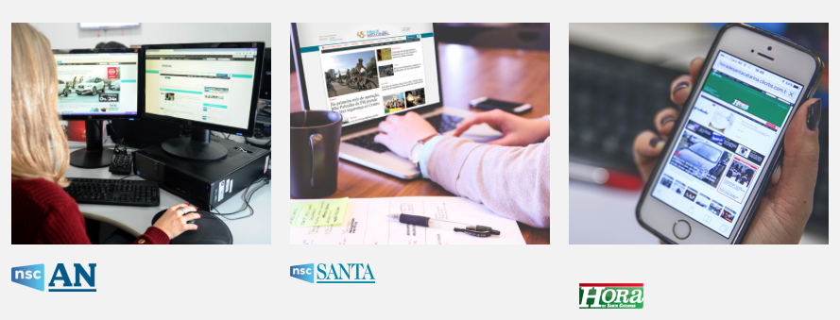


Divulgação | Mídia Tradicional
Assessoria de Imprensa
Primeira Via Comunicação Integrada

Slide 6


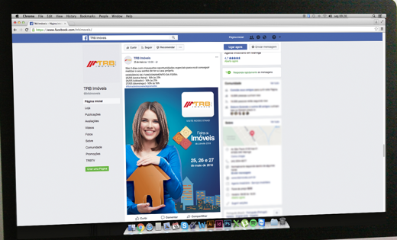

Divulgação | Mídia Digital (Impulsionamentos)
Mídia Programática

Slide 7


A Feira Digital de Imóveis de SC utiliza a Plataforma SUB 100 para apresentação dos imóveis.
Empresa com 20 anos de experiência e conhecimento sobre o mercado imobiliário e setor de construção civil aplicados no desenvolvimento de sistemas e sites
A Sub100 é a segunda empresa do Brasil a conquistar as duas
certificações CMMI
A Sub100 possui clientes em mais de 20 Estados por todo o Brasil

Slide 8
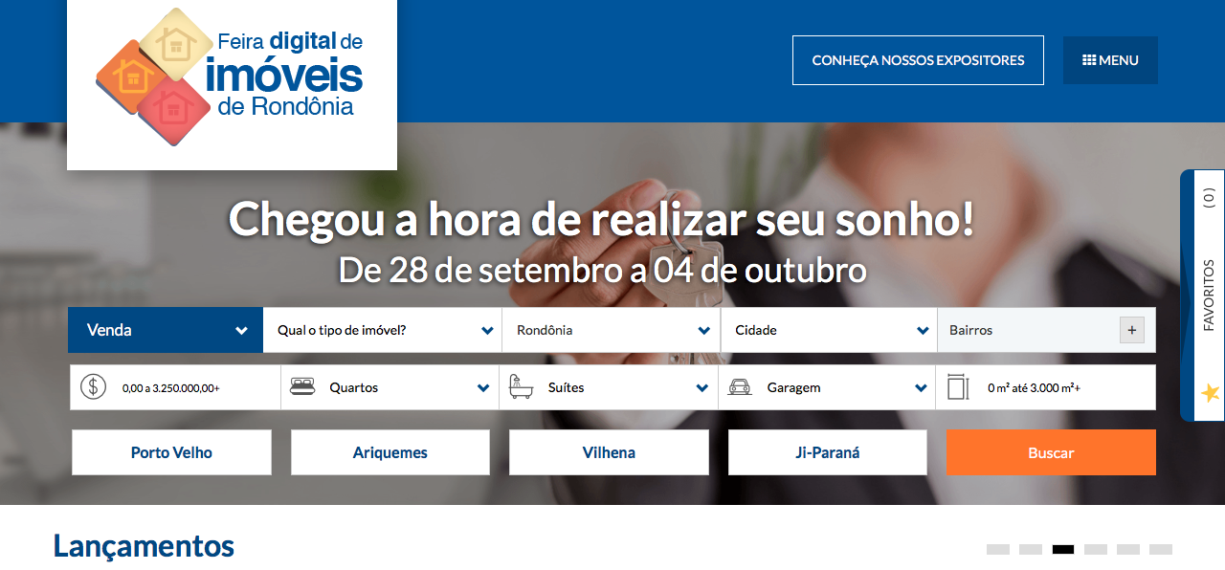
Confira o site da Feira Digital de Imóveis de Rondônia para ver como funciona a nossa plataforma
www.feiradeimoveisrondonia.com.br

Slide 9
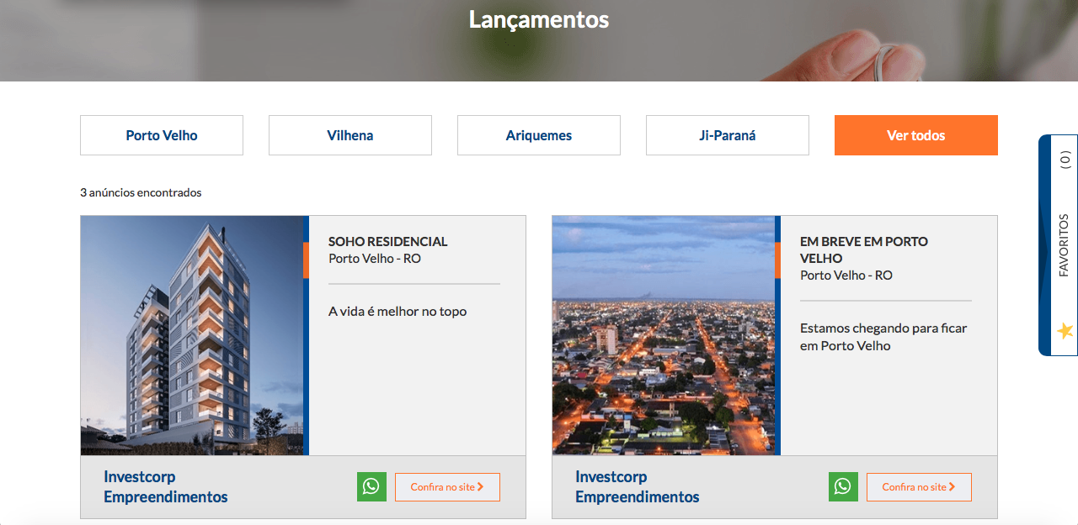

Slide 10
Imóveis de Lançamentos
Os imóveis de lançamentos serão cadastrados pela Sub100 de forma individual na plataforma do portal da Feira Digital de imóveis de SC.
O cadastramento segue os seguintes critérios.
Critério de Busca
Classificação do lançamento em Cidades
Classificação em status do lançamento: Prontos, Em Obras, Na Planta
Classificação se o lançamento é Minha Casa Minha Vida

Slide 11
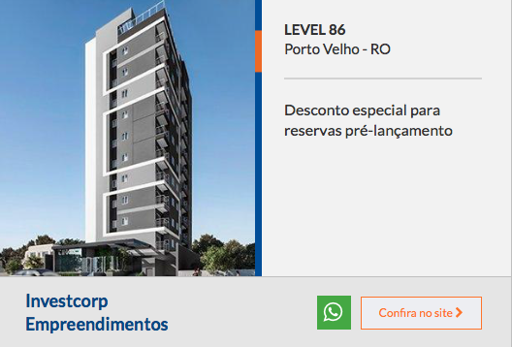
Imóveis de Lançamentos
A descrição do lançamento terá as seguintes informações
Imagem do Lançamento
Texto da chamada do lançamento
Identificação do anunciante
Descritivo do lançamento
Contato pelo WhatsApp
Link para o site do anunciante
Obs: Caso o anunciante de lançamento possui sistema integrador os lançamentos também poderão ser importados para o menu de venda.
Limite de 5 empreendimentos por empresa

Slide 12
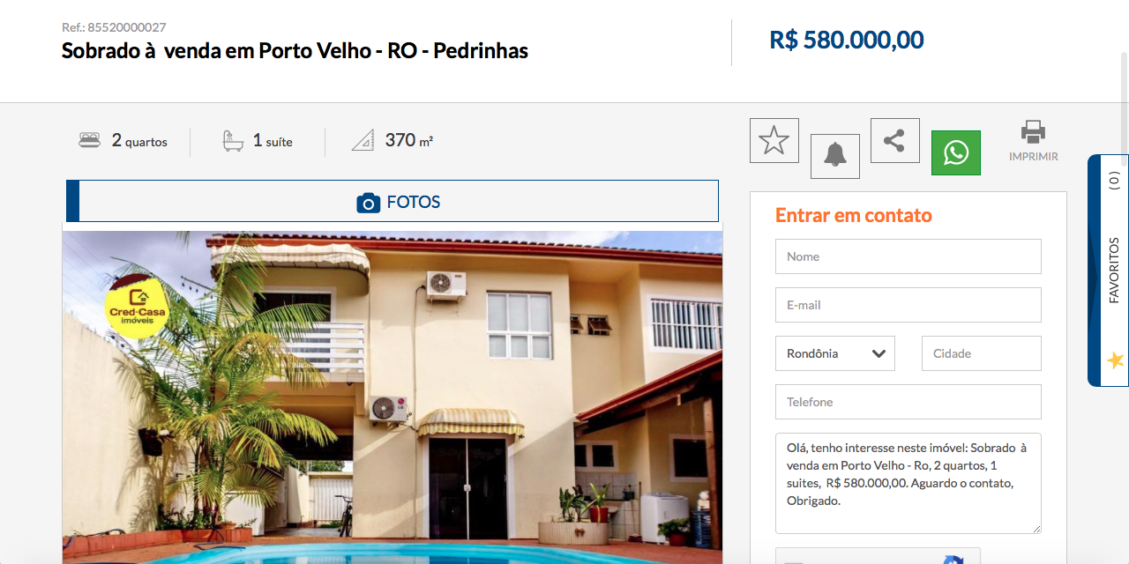

Slide 13
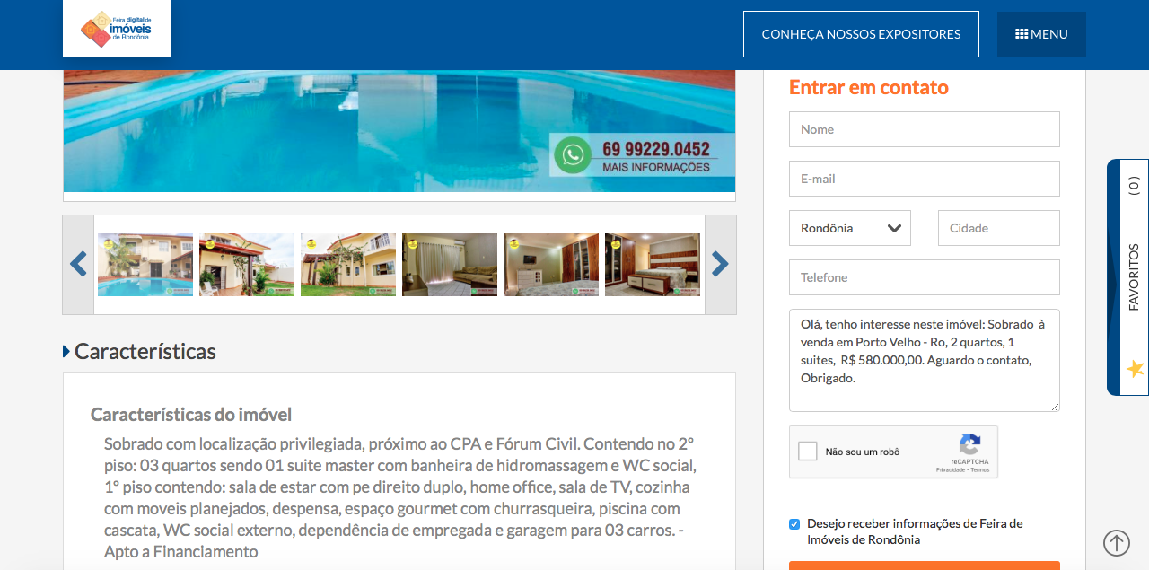

Slide 14
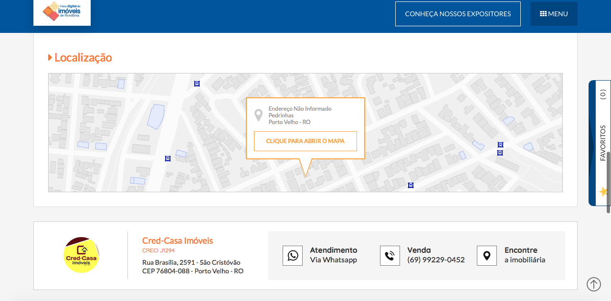

Slide 15
Imóveis de Venda ou locação
Os imóveis de venda ou locação serão importados para o portal da feira no formato XML baseados nos layouts dos seguintes portais – Imóvel Web, ZAP, OLX.
Exemplos de softwares que exportam nesse formato.
Casasoft
Ingaia
Kurole
Novo Vista
Sub100

Slide 16
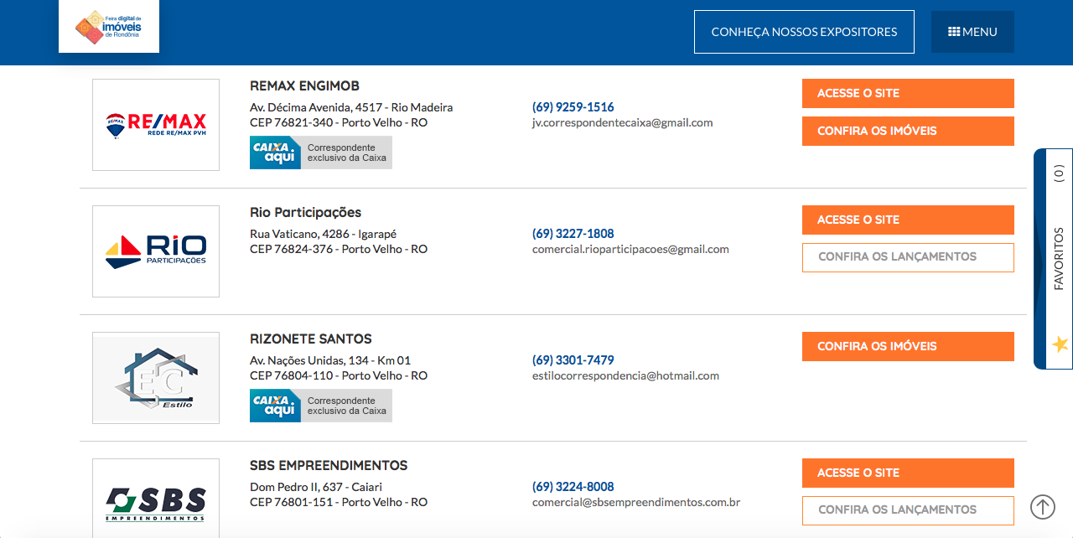

Slide 17
Investimento
Florianópolis e Região Metropolitana
R$ 2.500,00 (Dois mil e quinhentos reais)
Cidades do Interior
R$ 2.000,00 (dois mil reais)
Correspondente Caixa Exclusivo: R$ 500,00

Slide 18


Takao Sato
takao@tasaeventos.com.br
(44) 9 9972-5801

